Slide 1
3
ΟΞΕΑ - ΒΑΣΕΙΣ - ΟΞΕΙΔΙΑ - ΑΛΑΤΑ
3.2 Οξέα και Βάσεις
Το pH (πε -χα)
• pH: από τα αρχικά των λέξεων Puissanse Hydrogene (δύναμη υδρογόνου).
Το pH παίρνει πρακτικά τιμές από 0 ως 14. Στα ουδέτερα διαλύματα (π.χ. στο νερό) το pH =7. Στα όξινα διαλύματα έχουμε pH<7 και μάλιστα, όσο μικρότερη είναι η τιμή αυτή, τόσο πιο όξινο είναι το διάλυμα. Στα βασικά διαλύματα έχουμε pH >7 και μάλιστα, όσο μεγαλύτερη είναι η τιμή αυτή, τόσο πιο βασικό είναι το διάλυμα.
0 7 14
όξινο βασικό
ουδέτερο

Slide 2
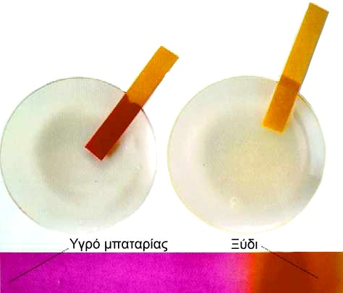
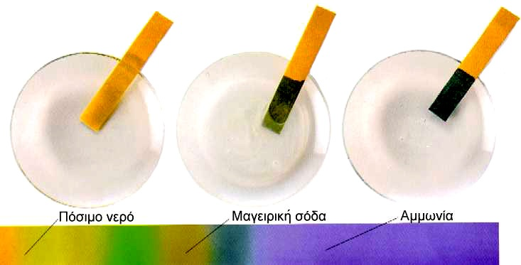
3
ΟΞΕΑ - ΒΑΣΕΙΣ - ΟΞΕΙΔΙΑ - ΑΛΑΤΑ
3.2 Οξέα και Βάσεις
Το pH (πε -χα)

Slide 3
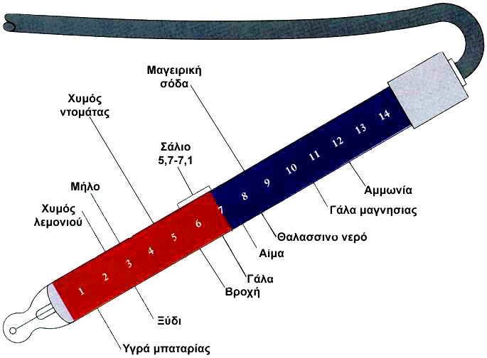
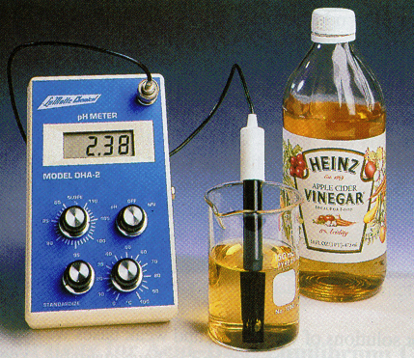
3
ΟΞΕΑ - ΒΑΣΕΙΣ - ΟΞΕΙΔΙΑ - ΑΛΑΤΑ
3.2 Οξέα και Βάσεις
Το pH (πε -χα)

Slide 4
3
ΟΞΕΑ - ΒΑΣΕΙΣ - ΟΞΕΙΔΙΑ - ΑΛΑΤΑ
3.3 Οξείδια
Ορισμένα οξείδια έχουν ιδιαίτερη βαρύτητα στην καθημερινή μας ζωή. Το πιο γνωστό από αυτά είναι το διοξείδιο του άνθρακα (CO₂), που είναι το βασικό προϊόν της αναπνοής των έμβιων όντων και χρησιμοποιείται στη φωτοσύνθεση. Ακόμα, το CO₂ είναι κυρίως υπεύθυνο για το φαινόμενο του θερμοκηπίου.
Το διοξείδιο του θείου (SO₂), το μονοξείδιο του αζώτου (ΝΟ), το διοξείδιο του αζώτου (ΝΟ₂) και το μονοξείδιο του άνθρακα (CO) ανήκουν στην κατηγορία των ατμοσφαιρικών ρύπων, που τόσο πολύ έχουν ταλαιπωρήσει τους κατοίκους πολλών μεγαλουπόλεων τα τελευταία χρόνια.
Άλλα χαρακτηριστικά οξείδια είναι το οξείδιο του ασβεστίου (CaO), ο γνωστός μας ασβέστης, που αποτελεί βασικό υλικό της οικοδομικής και πρώτη ύλη για την παρασκευή του γυαλιού. Τέλος, πολύ σημαντικά οξείδια είναι το Al₂O₃ και το Fe₂O₃, που υπό μορφή ορυκτών αποτελούν τη βάση για τη βιομηχανική παραγωγή (μεταλλουργία) των μετάλλων Al και Fe, αντίστοιχα.

Slide 5
3
ΟΞΕΑ - ΒΑΣΕΙΣ - ΟΞΕΙΔΙΑ - ΑΛΑΤΑ
3.3 Οξείδια
Ορισμός, συμβολισμός, ονοματολογία και ταξινόμηση οξειδίων.
Σ₂Ο_{x}
CaO: οξείδιο του ασβεστίου
Al₂O₃: οξείδιο του αργιλίου
Cu₂O: οξείδιο του χαλκού (Ι)
Na₂O: οξείδιο του νατρίου
CO: μονοξείδιο του άνθρακα
CO₂: διοξείδιο του άνθρακα
N₂O₃: τριοξείδιο του αζώτου
SO₃: τριοξείδιο του θείου

Slide 6
3
ΟΞΕΑ - ΒΑΣΕΙΣ - ΟΞΕΙΔΙΑ - ΑΛΑΤΑ
3.3 Οξείδια
Ταξινόμηση οξειδίων
1. Όξινα οξείδια (ανυδρίτες οξέων)
Τα όξινα οξείδια είναι κατά το πλείστον οξείδια αμετάλλων. Προκύπτουν (θεωρητικά) απ’ τα αντίστοιχα οξυγονούχα οξέα με αφαίρεση, με τη μορφή νερού, όλων των ατόμων υδρογόνου που περιέχουν.
Έτσι, για να βρούμε τον ανυδρίτη του θειικού οξέος (H₂SO₄) αφαιρούμε ένα μόριο Η₂Ο από ένα μόριο Η₂SO₄, οπότε, προκύπτει SO₃.
Δηλαδή, H₂SO₄ – H₂O → SO₃
Ομοίως, για να βρούμε τον ανυδρίτη του ΗΝΟ₃, αφαιρούμε από δύο μόρια ΗΝΟ₃ ένα μόριο νερού, οπότε προκύπτει Ν₂Ο₅.
Δηλαδή, 2ΗΝΟ₃ – Η₂Ο → Ν₂Ο₅

Slide 7
3
ΟΞΕΑ - ΒΑΣΕΙΣ - ΟΞΕΙΔΙΑ - ΑΛΑΤΑ
3.3 Οξείδια
Ταξινόμηση οξειδίων
2. Βασικά οξείδια (ανυδρίτες βάσεων)
Τα οξείδια αυτά είναι συνήθως οξείδια μετάλλων και παραδείγματα τέτοιων οξειδίων είναι το Na₂O, το CaO, το Fe₂O₃.
Τα βασικά οξείδια προκύπτουν (θεωρητικά) από τις αντίστοιχες βάσεις με αφαίρεση, με τη μορφή νερού όλων των ατόμων υδρογόνου που περιέχουν.
Με τη λογική αυτή βρίσκουμε τους ανυδρίτες των βάσεων Ca(OH)₂, NaOH και Fe(OH)₃ :
Ca(OH)₂ – H₂O → CaO
2NaOH – H₂O → Na₂O
2Fe(OH)₃ – 3H₂O → Fe₂O₃

Slide 8
3
ΟΞΕΑ - ΒΑΣΕΙΣ - ΟΞΕΙΔΙΑ - ΑΛΑΤΑ
3.3 Οξείδια
Ταξινόμηση οξειδίων
3. Επαμφοτερίζοντα
Επαμφοτερίζον είναι το οξείδιο εκείνο που άλλοτε συμπεριφέρεται ως οξύ και άλλοτε ως βάση. Αυτή του η συμπεριφορά καθορίζεται από τη φύση της ουσίας με την οποία αντιδρά. Έτσι, το Al₂O₃ κατά την αντίδραση με ένα οξύ συμπεριφέρεται ως βάση, Al(OH)₃, ενώ κατά την αντίδρασή του με μία βάση, συμπεριφέρεται ως οξύ, H₃AlO₃, (αργιλικό οξύ ).

